Slide 1
Parlamentarisk styringskæde og valgmåder

Slide 2
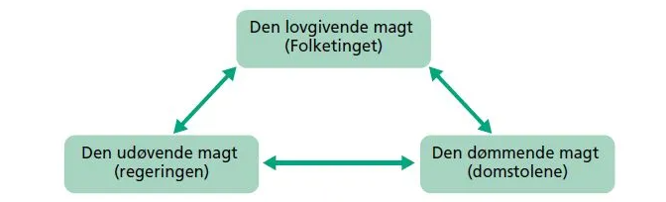
Magtens tredeling

Slide 3
Hvorfor det?
Tredelingen af magten forhindrer, at én person eller ét statsorgan alene har magten, hvilket kunne føre til magtmisbrug.
Hvis kun én person havde magten, kunne han eller hun f.eks. selv bestemme, hvad der skulle stå i en lov, sørge for at den blev udført, som han ville, samt bestemme hvad der skulle ske, hvis loven blev brudt.

Slide 4
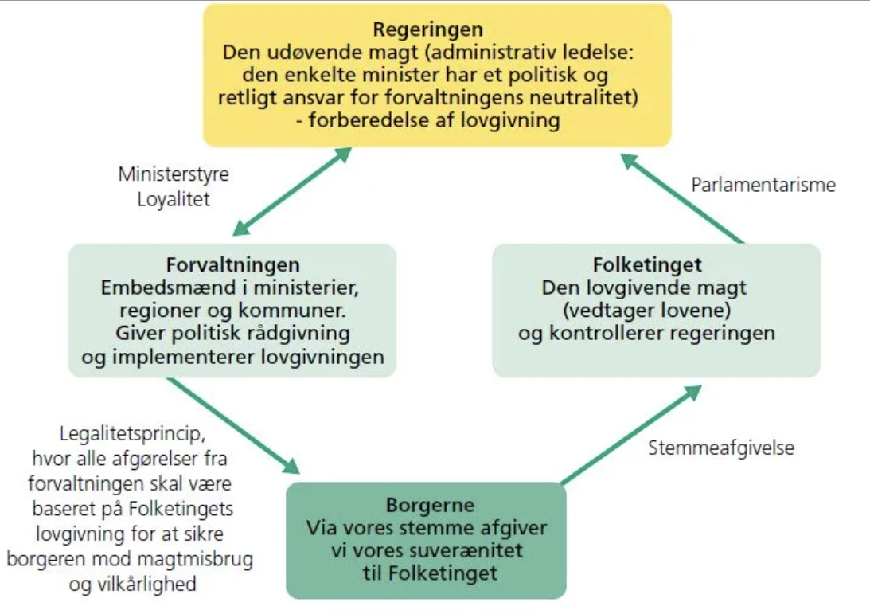
Den parlamentariske styringskæde

Slide 5
Roller
Borgerne: Politisk deltagelse via stemmer, medlemsskab og ytringer
Folketing: Udpege regering, vedtage love, kontrollere regeringen
Regeringen: Forvaltningschefer, lovforberedende arbejde og gennemførsel af vedtagne love

Slide 6
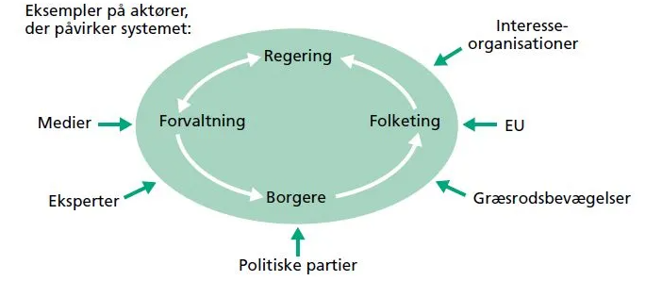
Parlamentarisk styringskæde – i virkeligheden

Slide 7
Tingenes tilstand
Parlamentarisk princip: Negativ - Mindretalsregeringer er mulige
Lovene kan kun vedtages i folketinget
Lovene kan kun gennemføres via regeringen (ministerierne)
Lovenes legitimitet kan kun afprøves via Højesteretten
Flertalsregering S-M-V, Opposition til venstre: Enhedslisten, SF, Alternativet, Opposition til højre: Konservative, Liberal Aliance, Nye Borgerlige, Danmarksdemokraterne, Dansk Folkeparti
Regeringen skal hele tiden manøvrere i dette landskab for at skabe flertal
Langt de fleste love vedtages henover ”midten”
Højesteret træffer fra tid til anden afgørelse om mulige brud på grundloven
Lovgivningsarbejdet er omfattende, komplekst og præget af muligheder for indsigelse

Slide 8
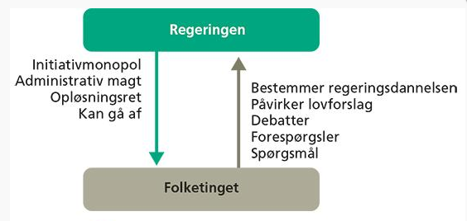
Kontrol med magten/regeringen?

Slide 9
Valg?
Dit Demokrati: Undervisningsfilm / Folketinget

Slide 10
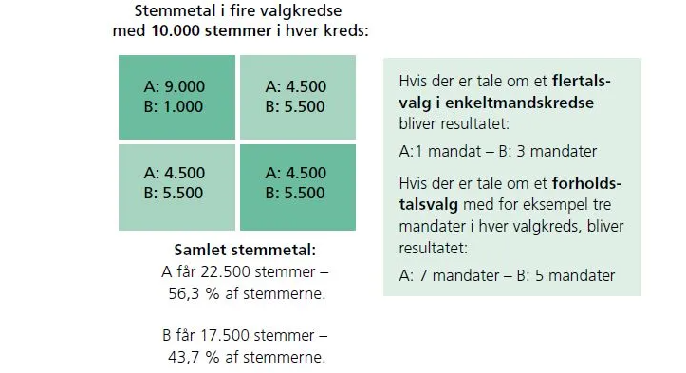
Valgmåder
Flertalsvalg i enkeltmandskredse
Kandidater opstillet kredsvist. Flertal bestemmer. Stemmespild.
”Winner takes it all”
Forholdstalsvalg
Kanditater opstillet kredsvist. Flertallet bestemmer. Dertil tillægsmandater i forhold til % af stemmer på landsplan
”Afspejlingsteorien”

Slide 11
Aktuel valgkamp - temaer
Til tavlen – alle

